Slide 1
2018年夏季答辩工作安排及
注意事项
教育处
李 丹
2018.03

Slide 2
主要内容
一、学位政策
二、学位审核程序
三、主要时间点
四、主要步骤
五、须注意的重要事项

Slide 3
一、最新相关政策文件
《中国科学院大学学位授予工作细则》 校发学位字[2013]22号
《中国科学院大学博士硕士论文抽检结果处理办法（试行）》
校发学位字[2017]24 号
《中国科学院大学学生科研成果署名有关规定》 校发学位字[2017]23 号《中国科学院大学研究生学位论文延迟公开管理办法》校发学位字[2018]20号
《中国科学院大学涉密研究生与涉密学位论文管理实施细则》
校发学位字[2018]16号
《中国科学院大学研究生学位论文撰写规范指导意见》2018
《中国科学院计算技术研究所学位论文答辩资格规定 》计所教字[2016]7号
Notes:
关于深化研究生教育改革的意见是国家近期研究生质量保证的相关政策中的纲领性文件。

Slide 4
学位论文抽检类别
1、教育部博士学位论文抽评
国务院教育督导委员会办公室组织
每年定期开展的常规性工作
全国范围
2、北京市硕士学位论文抽评
由北京市人民政府教育督导室组织
每年一次
北京地区学位授予单位本年度（春、夏）授予硕士学位论文
抽取比例：5%，逐步扩大到10%

Slide 5
中国科学院大学
第四届学位评定委员会第九次会议纪要
（2018年1月4日召开）
（校发学位字[2018]15号）
审议通过了2016 年度博士学位论文抽检结果调查处理的汇报，对于三篇博士学位论文，处理决议如下：
对于XXX研究所学位论文的处理：
暂收回学生的学位证、学生修改完善论文，重新评阅、答辩，若通过，则保留学位，不通过，撤销学位；
暂停该导师招生资格3 年；
暂停XX所培养点增列2 年，要求XX所提出有效措施提高培养质量，提交整改报告。扣减其2018 年博士招生指标1 名。
另外两篇博士学位论文，要求研究所加大学位论文审查力度，作者进一步修改完善学位论文，经所学位评定委员会审定后报送校学位办公室。

Slide 6
博士学位论文抽检主要问题
  论文内容与授予学位学科不符
  创新性不足，在理论、方法上未取得突破性成果
  实测数据少，在数据分析和结果解释方面存在不足
  论文设计不合理，结构紊乱，逻辑性差，写作不规范
  论文整体写作更像是项目的研究报告，缺乏博士论文必要的科学问题的提炼和科学问题的回答。
  支撑博士学位论文的公开发表的学术论文太弱，无法判断作者在博士阶段的工作量是否满足博士学位要求。

Slide 7
2014-2017硕士学位论文抽检情况
年份 | 抽取篇数 | 问题论文数 | 抽取计算所 论文篇数 | 问题论文意见
2014 | 122 | 1 | 7 | 成果弱
2015 | 134 | 1 | 4 | 与授予学位不符
2016 | 129 | 结果近期知晓 | 5
2017 | 134 | 结果未发布 | 4

Slide 8
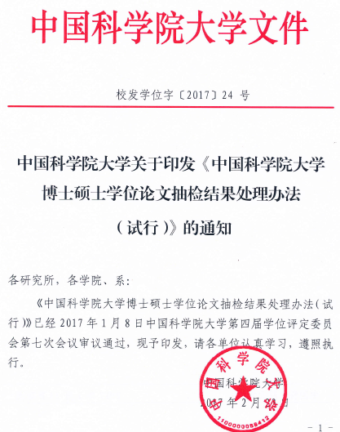
《中国科学院大学博士硕士学位论文
抽检结果处理办法（试行）》
本办法适用于国务院学位委员会办公室、北京市学位委员会办公室、各专业学位全国教育指导委员会所组织的，对已授学位者的博士、硕士学位论文的抽检结果

Slide 9
问
题
论
文
认
定
与
处
理
存在问题学位论文
培养单位学位会调查，给出意见
国科大再评审，给出评审结果
学科群分会审定
校学位会审定
论文合格
问题
论文
全校通报
学生
培养单位
导师
修改论文
重新评阅
撤销学位
核减招生指标
（1-3名）
暂停三年招生
重点审核对象

Slide 10
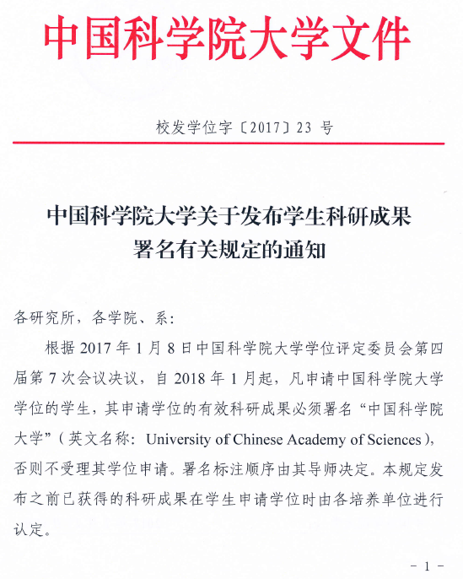
科研成果署名
自2018年1月起，凡申请中国科学院大学学位的学生，其申请学位的有效科研成果必须署名“中国科学院大学”（英文名称：University of Chinese Academy of Sciences），否则不受理其学位申请。署名标注顺序由其导师决定。本规定发布之前已获得的科研成果在学生申请学位时由各培养单位进行认定。
此项规定作为《中国科学院大学学位授予工作细则》的补充规定

Slide 11



二、中国科学院大学学位授予审核程序
国科大学位授予实行“统一授予、分级管理”的体制，设立校学位评定委员会、学科群学位评定分委员会和研究所学位评定委员会。
校学位评定委员会
（审批后学位授予）
学科群学位评定分委员会
（学位审核通过）
所学位评定委员会
（初审拟授予学位人员名单）

Slide 12
缓议学位申请
一、缓议学位是指各级学位评定委员会在充分讨论的基础上形成一致意见，对学位申请人做出暂缓学位申请的决议，并在缓议决议书中将缓议理由详细说明。
二、博士学位最长缓议年限两年，硕士学位最长缓议年限一年。缓议人员在最长缓议期限内可再次提出学位申请，再次申请学位仅限1次，逾期按自动放弃处理。
三、根据缓议决议要求须重新进行学位论文答辩者，应按学位申请及审核的程序和要求重新办理。
四、研究所学位评定委员会、学科群学位评定分委员会对经过缓议再次申请学位者，须按缓议决议的要求进行逐项重点审核，经不记名投票表决，做出是否授予学位的建议，报校学位评定委员会审定。
撤销学位
对于已经授予学位，如发现论文确有舞弊行为、抄袭剽窃等违反《中华人民共和国学
位条例》规定，或在学位申请时确有不符合《中国科学院大学学位授予工作细则》规定者，
经研究所学位评定委员会、学科群学位评定分委员会以及校学位评定委员会审议，不记名
投票表决后，可做出建议撤销学位决议。
校学位评定委员会为最终裁决机构，并对撤销学位者予以公布。

Slide 13
三、主要时间结点
阶段 | 时间（春季） | 时间（夏季）
各研究中心/实验室组织预答辩 | 8月下旬-9月 | 2月-3月
学位论文送审与答辩 | 9月—11月 | 3月—5月
申请学位人员提交材料截止 | 11月30日 | 5月25日
所学位评定委员会开会 | 12月初 | 6月1日
教育处整理材料上报国科大 | 12月10日之前 | 6月10日
国科大学科群学位评定分委员会开会 | 12月下旬 | 6月18日左右
国科大学位评定委员会开会 | 1月10前的周末 | 6月24日
颁发毕业证、学位证书 | 1月下旬 | 7月中下旬

Slide 14
关于提交论文的时间
通常硕士提交论文到答辩完成需要40天（送审1个月、答辩1周），因此硕士生最迟要在4月上旬提交论文；
博士提交论文到答辩完成需要50天（包括送审1个半月、答辩1周），因此博士生最迟要在4月初提交论文。
提醒一定注意论文提交时间，否则很难保证在规定时间内完成答辩并申请学位。

Slide 15
特别说明
一、毕业注册时间与学位申请时间
全年有两个毕业注册时间：十二月中旬、六月中旬。
取得毕业资格并进行派遣。
全年有两个学位拟授予时间：每年的十二月初和六月初。 需经所学位会讨论通过并报院学位会批准后授予。
2012年1月7日国科大学位评定委员会纪要中要求：
原则上今后论文答辩与申请学位要同步。
符合学位申请条件再进行论文送审与答辩。
二、08年以后转博的硕博连读生，上报教育部学制一律为“三年”，
入学时间统一为博士入学时间。《毕业证》《硕博连读学习证明》

Slide 16
四、主要步骤
课程
开题
完成论文，向导师提出申请，
导师同意后，提交本室安排预答辩
中期
预答辩
预答辩通过后，导师同意
由答辩工作组确定并联系送审名单。
教育处统一安排送审。
论文送审
必修环节完成后，到
教育处张平老师处
领取学籍档案，
包括成绩单原件、
必修环节成绩原件。
评阅意见通过后可进入答辩环节。
确定答辩秘书。确定答辩委员会。
准备相关材料，进行答辩。
论文答辩
后续工作
答辩通过后，
提交纸质材料、电子材料、网上材料。

Slide 17
论文提交送审
提交如下材料：
1、意见书（材料01）
2、论文评阅书（材料06、材料07）
3、论文送审稿
博士生初装5本，硕士生初装3本(初装本包白色封皮)，
声明及授权中本人和导师的签字要签好。
4、发表论文信息确认书（材料17）（博士生提供，硕士生不需要提供）
提供发表论文复印件、录用函、专利证明。
关于送审名单：
提请本室答辩工作组老师提供评阅人名单，名单由本室答辩工作组秘书联系确认好后直接提交教育处。
评阅意见返回：
教育处会以邮件形式通知评阅意见返回，请收到通知后尽快取回评阅意见，对评阅人的修改意见要认真对待。

Slide 18
论文答辩
答辩委员会成员名单，注意委员组成要求。
填写《答辩委员会成员审核表》（材料G3），由本实体答辩工作组签字后交教育处。
选择认真负责答辩秘书，最好是有经验的。
PPT预讲
答辩费（提前做好费用表）
答辩公告（盖章 注意格式）、
表决票（盖章）
《评阅意见汇总》
《答辩委员会决议(草稿)》
其他材料
答辩地点、仪器等等

Slide 19
论文评阅和答辩专家要求
《学位授予工作细则》对学位论文评阅人、答辩委员会的资格和组成有明确要求，尤其是对本单位和外单位专家的人数、职称要求，请严格遵照执行。2016年冬季和夏季国科大有学生因答辩委员会组成不符合文件规定，而被学科群分会要求重新组织答辩。

Slide 20

五、须注意的重要事项
仔细阅读《答辩工作指南》
发表论文要求
提交材料

Slide 21
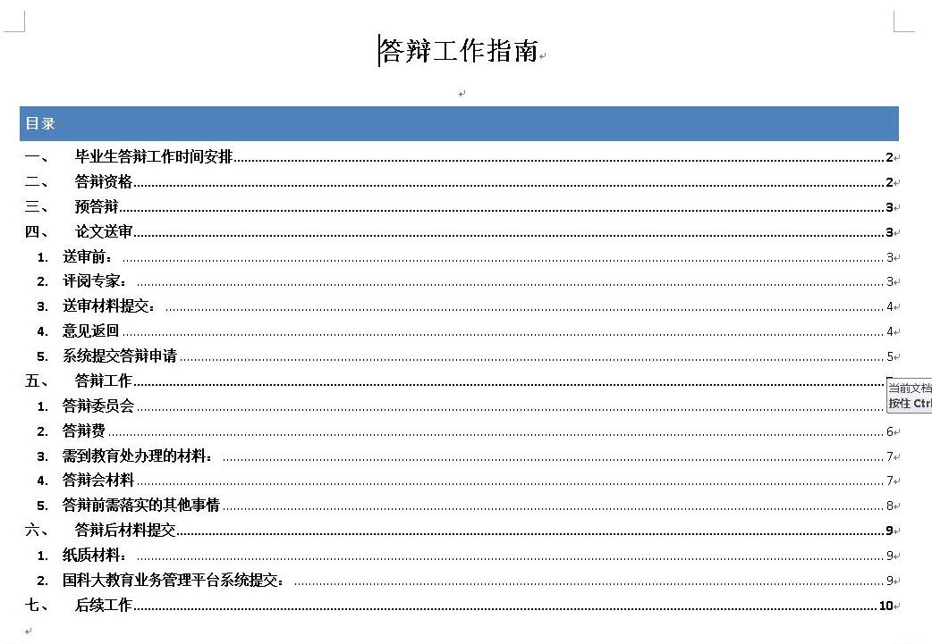
一定要仔细阅读《答辩工作指南》

Slide 22
关于博士生发表论文：
1、列表在POA上可查询。
2、相关说明：
1）申请学位所要求的学术论文应属于申请学位的学科领域且与博士学位论文相关。
2）应以中国科学院计算技术研究所为第一署名单位，同时应署名中国科学院大学。
3）能够在相关出版物（包括电子论文集）中可查询到。若录用但尚未正式发表，需提供论文录用函并附版面费（注册费）发票（网上支付银行回单），尚暂未开放注册的国际会议论文，可请导师签字认可并承诺注册。
4）列表中的workshop、poster认可，列表外的一律不认。

Slide 23
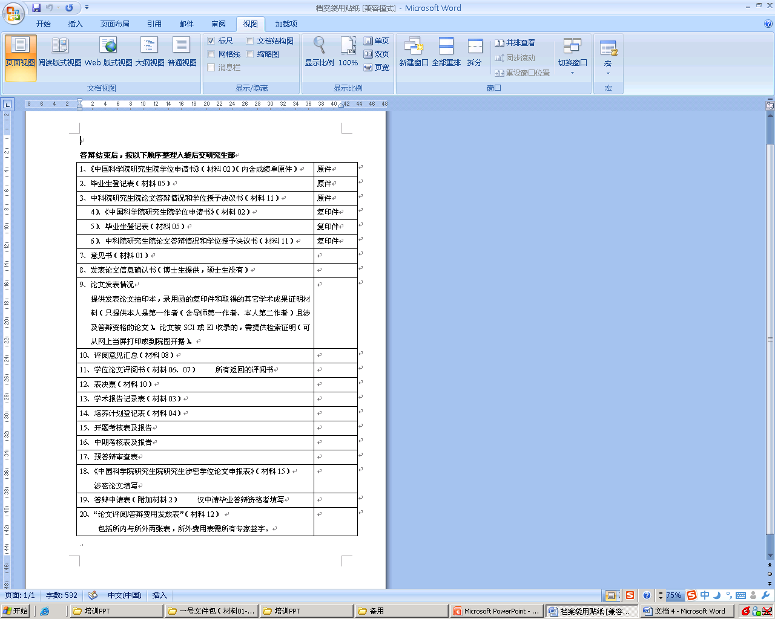
要认真填写学籍档案中各类表格。学籍档案目录
凡清单中要求的表格都是在申请过程中、人事档案存档及研究生院评估检查中需要的各种表，不允许有任何马虎。

Slide 24
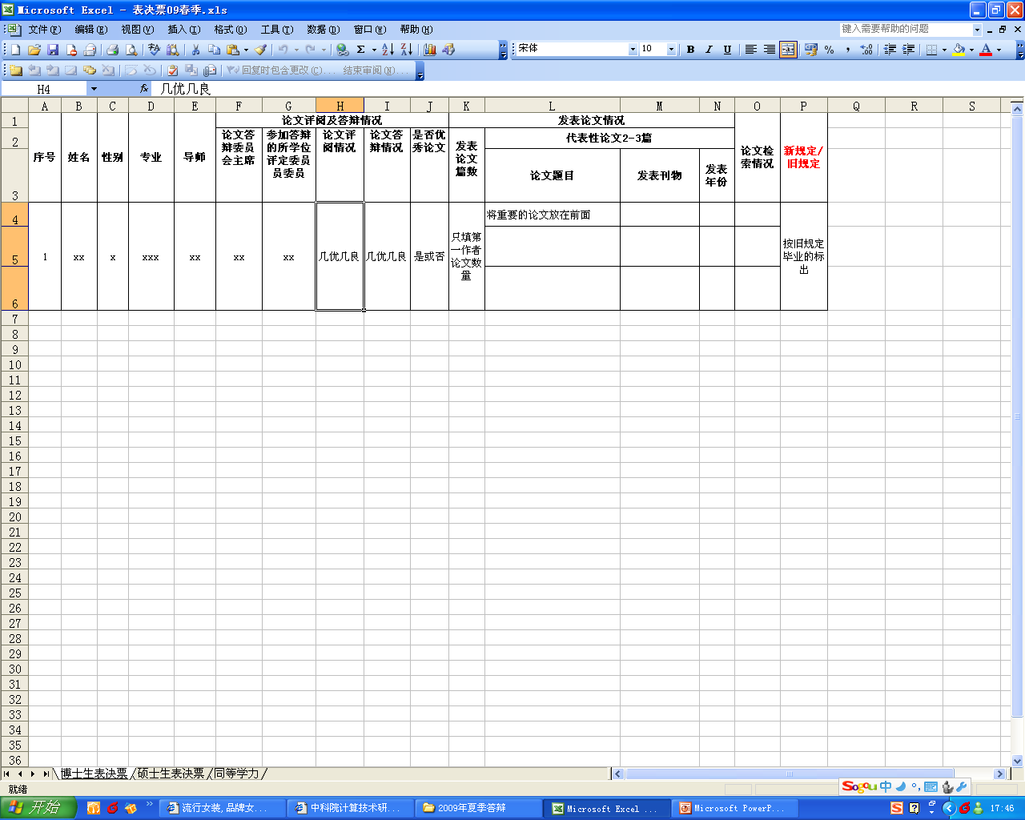
学位会表决票—以邮件形式发给大家，所学位会投票用，务必填写准确完整、及时回复。

Slide 25
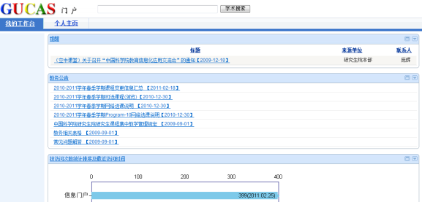
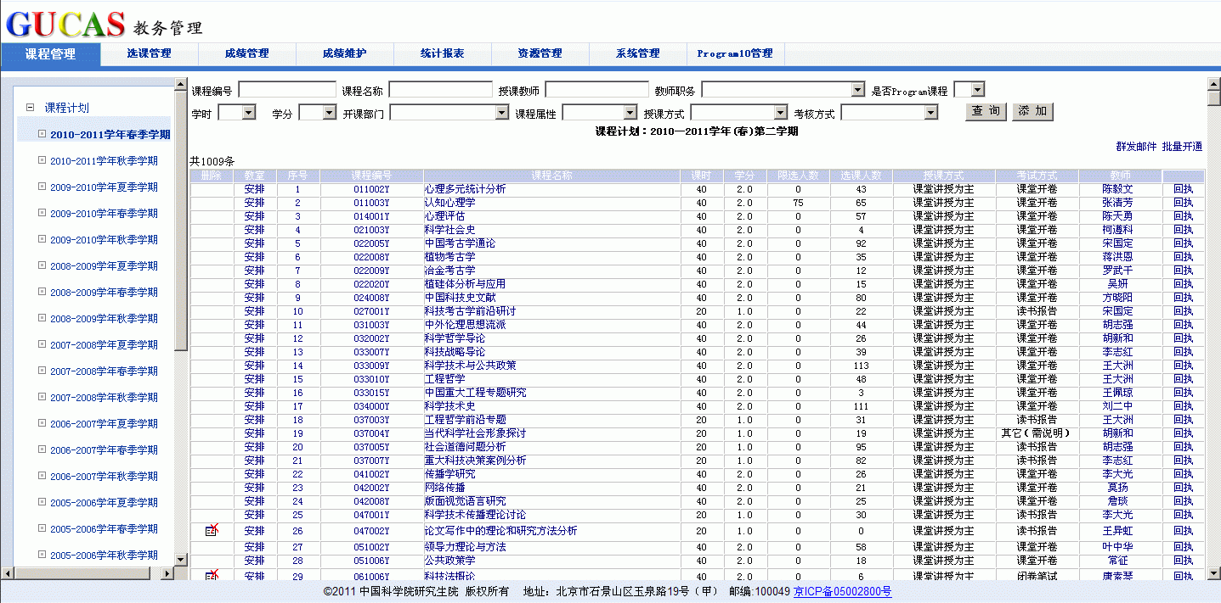
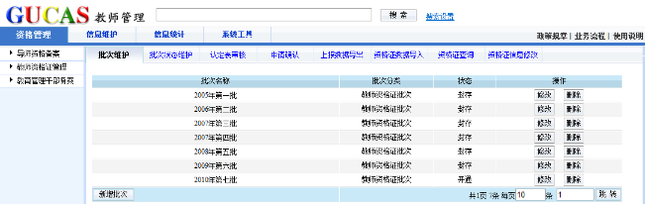
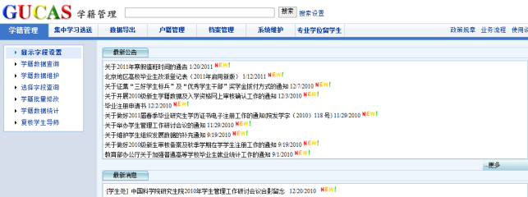
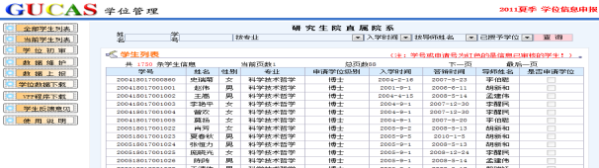
学位管理系统——生成系统
国科大信息管理平台 http://sep.ucas.ac.cn/
此库的数据是所学位及学科群学位会重要审查依据，论文的电子版也要一同在系统中提交，否则会影响学位授予。
信息门户
教务系统
教师系统
认证与权限
导师信息
课程学习信息
学位系统
学籍系统
学籍注册基本信息
培养环节信息
培养系统
摘自国科大关报告

Slide 26
学位信息填报时易出错问题
填写不完整
开题、中期、学术报告内容未填；
评阅人意见、答辩意见填写不完整,只写结论；
要认真对待论文评阅、答辩等环节专家所提出的意见，应将修改情况填写到系统中，不要空着。
2. 填写错误
姓名、学号、性别、出生日期、录取类别、入学时间、攻读类型、学科专业等
答辩时间、毕业时间
获学位类别“工学”，不是“理学”
3. 填写不实
检索情况不实。
4. 不按要求填写
发表论文只填第一作者论文。

Slide 27
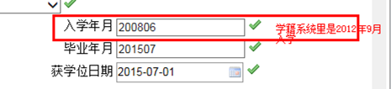

学位审核工作中遇到的问题——个人信息
学位网数据上报要求军人证件首字符必须是汉字，如“炮字第000001号”。学位系统中如没有录入汉字，请提前做好登记。
前置最高学位、前置学位授予单位、获前置学位时间必须填写正确。前置学位为学士的前置学位一级学科不能填写，前置学位为硕士、博士则必填。硕博连读研究生前置最高学位一般应为学士，非硕博连读生前置学位一般应填写硕士阶段。
攻读本学位前户口所在省市不能选“其他”，毕业去向为就业的工作单位所在省市不能选“其他”，否则系统校验无法通过。
入学时间和毕业时间应填写正确。

Slide 28
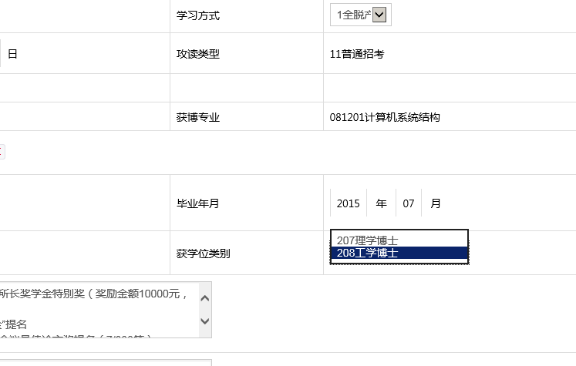

Slide 29
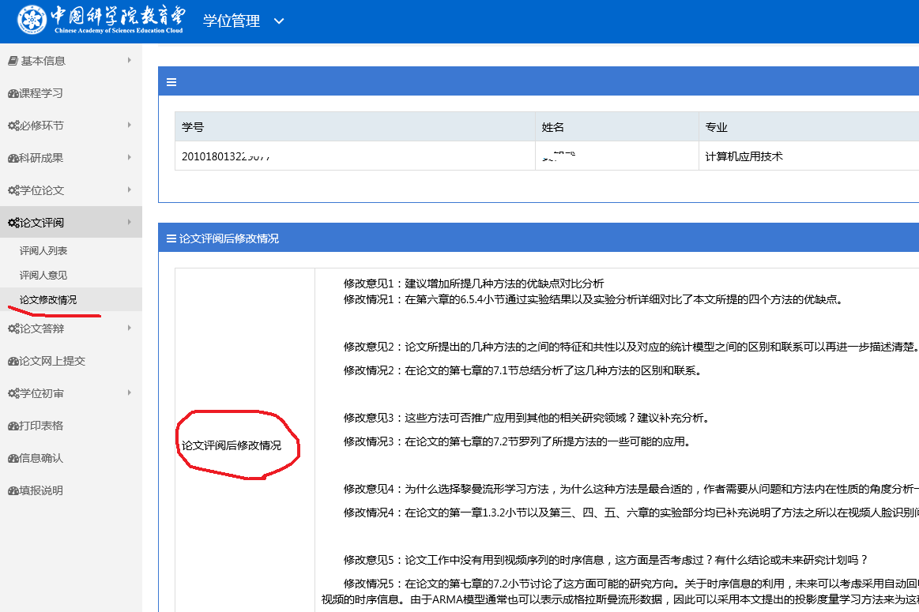

Slide 30
照片——毕业证、学位证、学籍学位系统
1、统一采集。
2、错过统一采集时间的需要到指定地点采集。
将电子版发至邮箱dli@ict.ac.cn 纸板交教育处。
3、注意核对学位学籍系统中的照片是否正确。

Slide 31
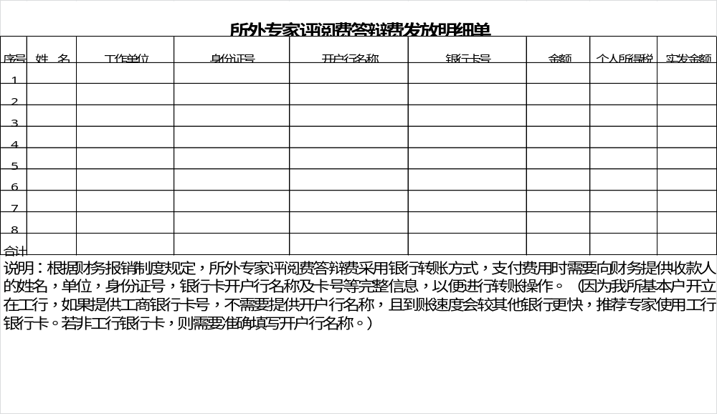
《所外专家费用发放明细》
需要请专家准确填写相关信息（姓名、身份证号、开户行名称、银行卡号，以便财务及时汇款。

Slide 32
后续工作
对于学位申请时学术论文为“已录用”未正式发表的同学，请在学术论文发表后及时反馈发表信息到教育处。
办理离所手续
毕业典礼（预计6月23日）
其他事宜（毕业证、学位证等）
毕业证+转博证明（硕博生）、
学位证+英文副本

Slide 33
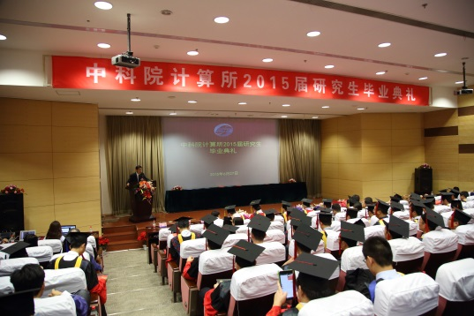

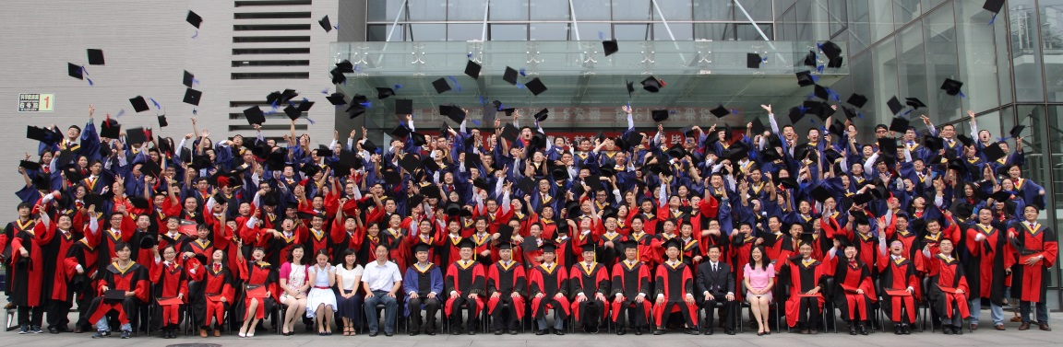
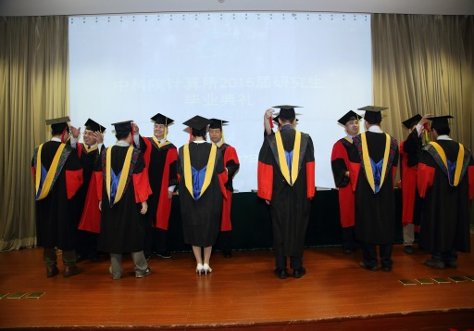
祝同学们答辩顺利！

